Slide 1
백상예술대상 피드백
[Version]
2020-06-13 v0.1
[History]
수정일 | 내역 | 작성자
2020.06.13 | 1차 요구사항 작성 | 조하늘

Slide 2
jQuery → Vue 백상예술대상 피드백_1차
“메인 페이지, 서브 페이지 html 구조를 바꿔 주세요.”
“상단 메뉴에 현재 접근 중인 페이지를 강조해 주세요.”
“D-Day 숫자가 10보다 작으면 십의 자리에 0을 붙여 주세요.”
“후보자 탭 클릭 시, 첫 번째 상의 후보자 목록을 보여 주세요.”
“메인화면 하단 후보자 바로가기가 작동하도록 라우트를 추가해 주세요.”

Slide 3
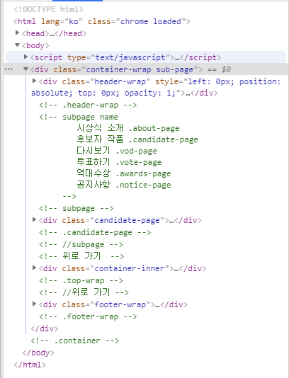
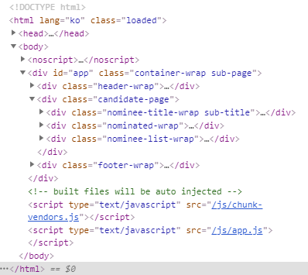
jQuery → Vue 백상예술대상 피드백_1차
1
메인 페이지, 서브 페이지 html 구조를 바꿔 주세요.
마크업 파일과 Vue로 작업된 파일의 html 구조가 달라요. 마크업 파일의 구조를 유지, 오른쪽 처럼 바꿔 주세요.
container-wrap 클래스는 <div id=“app”>에 추가해야 합니다.
메인/서브 페이지에 따라 main-page, sub-page 클래스를 추가합니다.

Slide 4
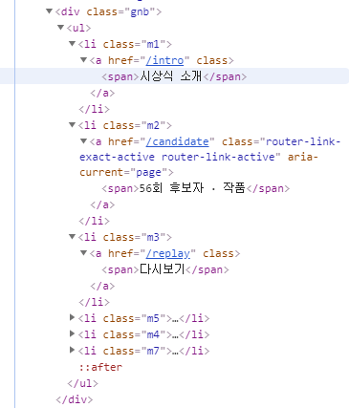
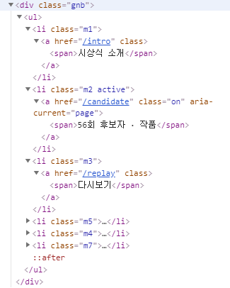
jQuery → Vue 백상예술대상 피드백_1차
2
상단 메뉴에 현재 접근 중인 페이지를 강조해 주세요.
vue-router는 <a> 태그에 자동으로 router-link-exact-active, router-link-active 클래스를 부여합니다.
router-link-active 클래스 대신 on 클래스를 부여해 페이지를 강조해 주세요. 어디를 수정해야 할까요?

Slide 5

jQuery → Vue 백상예술대상 피드백_1차
3
D-Day 숫자가 10보다 작으면 십의 자리에 0을 붙여 주세요.
예를 들면 이렇게!

Slide 6

jQuery → Vue 백상예술대상 피드백_1차
4
후보자 탭 클릭 시, 첫 번째 상의 후보자 목록을 보여 주세요.
TV부문 후보자 목록을 보다 영화부문 목록을 클릭해도 이전 목록이 남아있어요.
영화부문 – 작품상 후보자 목록을 볼 수 있도록 수정해 주세요.

Slide 7

jQuery → Vue 백상예술대상 피드백_1차
5
메인화면 하단 후보자 바로가기가 작동하도록 라우트를 추가해 주세요.
TV부문 클릭 시 이동 경로:
http://localhost:8080/candidate/tv
영화부문 클릭 시 이동 경로:
http://localhost:8080/candidate/movie
연극부문 클릭 시 이동 경로:
http://localhost:8080/candidate/play
[힌트] this.getCandidate(this.$route.params.division)
이렇게 활용할 수 있을지도…!

Slide 8
백상예술대상 피드백
[Version]
2020-06-13 v0.1
[ 페이지 마침 ]

